Slide 1

La gestion des ressources humaines (GRH) dans le contexte de la fonction publique
Séance du 6 mars 2013
Professeur Eric Champagne
École d’études politiques
Gestion dans le secteur public
PAP 2720

Slide 2
Ma liste personnelle!
Programme d’initiation à la recherche au premier cycle
1000$ pour 50 heures d’assistanat de recherche (2 et 3ième année ) http://www.recherche.uottawa.ca/pirpc/index.html
Cours de recherche dirigée en Sciences sociales (SCS4150) – Étudiants de 4ième année avec 8/10 de moyenne – donne 3 crédits http://www.sciencessociales.uottawa.ca/fra/prem_cycle_recherche_4.asp
Stages internationaux (une session) http://www.sciencessociales.uottawa.ca/international/fra/inter_stages.asp
Programme COOP http://www.coop.uottawa.ca/
Cours avec option Apprentissage par l’engagement communautaire
(Travail bénévole pratique en lien avec le cours – ex. Évaluation de programme) http://www.auservicedumonde.uottawa.ca/aec.html

Slide 3
Dernier droit: la gestion des ressources
Ressources humaines
Ressources financières
Ressources partenariales
(privé et société civile)
Ressources matérielles
(contrats/marchés)
Ressources
Informationnelles
(Connaissances)
Nouveau management public
Nouvelle gouvernance publique
Gestion axée sur les résultats
Gestion centrée sur le citoyen et participation
Qualité des services publics
Rendement et optimisation des ressources
Éthique, valeurs et imputabilité

Slide 4
Objectifs de la séance
Expliquer les objectifs et l’importance
de la GRH
Expliquer le processus de GRH
Expliquer la GRH dans le contexte
de la fonction publique

Slide 5
Objectifs et importance de la GRH

Slide 6
Définition de GRH
Ensemble des fonctions et des pratiques ayant pour objectif de mobiliser et développer les ressources humaines pour une plus grande efficacité et efficience d'une organisation

Slide 7
Quels sont les 4 objectifs de la GRH?
?

Slide 8
Qui gère les RH?
Cadres de
l’organisation
Rôle décisionnel
Identifient les besoins en RH
Fournissent l’info pour l’analyse des postes
Choisissent
Services des RH
Rôle de soutien
Aide et conseils concernant les aspects techniques
de la GRH
Soutiennent les cadres
Établissent les règles, les procédures et les politiques

Slide 9
Étapes du processus de GRH
Objectifs et politiques des RH
(lien entre stratégie et besoins en RH)
Procédures
de planification
2. Démarches préliminaires
(analyse et description de poste)
3. Choix de recrutement
(interne/promotion-mutation ou externe/annonce)
Procédures
de dotation
4. Processus de sélection
(demande d’emploi, entrevues, références, tests psychotechnique/médical, recrutement, accueil…)
5. Gestion du personnel
(Formation et perfectionnement, promotions, mutations, rétrogradations, classification, reconnaissances, voyages, évaluation, cessation d’emplois, etc.)
Procédures
de gestion

Slide 10
Quelles sont les principales contraintes auxquelles on fait face dans la gestion des RH?

Slide 11
La GRH est soumise à des contraintes et des règles
Lois et règlementations existantes en matières de travail
Syndicalisme
État du marché du travail (offre versus demande)

Slide 12
Lois et règlements
Code canadien du travail
Lois provinciales sur les normes de travail (loi sur les normes du travail du Québec; loi sur les normes d’emploi en Ontario)
Lois portant sur les droits de la personne

Slide 13
Code canadien du travail
Le code clarifie les règles en matière relations de travail (ex. de droit de grève et lock-out); santé et sécurité (ex. obligations employeurs/employés; retraits préventifs); normes d’emploi (ex. durée normale du travail, salaire (minimum) congés et jours fériés).
Le code s’applique seulement aux secteurs dans lesquels le gouvernement fédéral a compétence plutôt que les provinces : radiodiffusion, télécommunications, banques à charte, services postaux, aéroports et transport aérien, transport maritime, transport interprovincial ou international.
Le code s'applique également aux entreprises dans les territoires, les réserves des Premières Nations, et de certaines sociétés d'État.

Slide 14
Lois provinciales sur les normes du travail
Énonce les normes minimales relatives aux lieux de travail dans les provinces
Droit de former un syndicat, droit de grève et lock-out.
Protection des travailleurs (injustices, harcèlement, salaire minimum, semaine normale de travail, heures supplémentaires, jours, fériés, congés parentaux, etc.)

Slide 15
Lois portant sur les droits de la personne
Lois protégeant les individus de discrimination en raison de sa race, de son âge, de son sexe, etc.
Quand? Lors du recrutement mais aussi en milieu de travail
Exemples: Loi canadienne sur les droits de la personne; Loi sur l’équité en matière d’emploi; Loi sur l’accessibilité pour les personnes handicapées de l’Ontario; Charte des droits et libertés de la personne au Québec, etc.

Slide 16
Syndicalisme
Par nature, la fonction publique est un environnement de travail fortement syndiqué
GRH – régie par des conventions collectives (rémunération, recrutement, ancienneté, promotions, congédiement, heures supplémentaires, règlement de griefs, etc.)

Slide 17
État du marché du travail
Cyclique
Pendant certaines périodes les opportunités sont moins intéressantes pour les travailleurs (crises économiques, réformes de l’État); dans d’autres circonstances elles sont plus favorables (vieillissement et mises à la retraite; régions en croissances comme l’Alberta)
Autres phénomènes: vieillissement est synonyme de départs massifs à la retraite

Slide 18
Processus de la GRH

Slide 19
Étapes du processus de GRH
Objectifs et procédures des RH
(lien entre stratégie et besoins en RH)
Procédures
de planification
2. Démarches préliminaires
(analyse et description de poste)
3. Choix de recrutement
(interne/promotion-mutation ou externe/annonce)
Procédures
de dotation
4. Processus de sélection
(demande d’emploi, entrevues, références, tests psychotechnique/médical, recrutement, accueil…)
5. Gestion du personnel
(Formation et perfectionnement, promotions, mutations, rétrogradations, classification, reconnaissances, voyages, évaluation, cessation d’emplois, etc.)
Procédures
de gestion

Slide 20
1. Objectifs et PROCÉDURES

Slide 21
Objectifs et procéduresdes RH
Lier objectifs sectoriels et besoins RH
Procédures des RH (chaque organisation peut développer
ses propres règles - privé/public très différents)

Slide 22
Gestion intégrée des ressources humaines
Objectifs
opérationnels
et priorités
sectorielles
Besoins
en RH
5 étapes:
Établir les objectifs opérationnels et priorités sectorielles;
Analyser les ressources actuelles pour s’assurer de pouvoir répondre à vos besoins actuels et futurs de l’organisation;
Évaluer les lacunes/écarts (ex. pénurie de main-d’oeuvre qualifiée/départs à la retraite);
Établir les priorités et élaborer des stratégies pour combler les lacunes et obtenir les ressources nécessaires;
Réviser le travail et apporter des corrections au besoin.

Slide 23
2. Analyse du poste

Slide 24
Analyse du poste
Description de poste
Titre
Lieu de travail
Tâches et responsabilités
Classification (EX1; ES7; etc.)
Etc.
Exigences du poste
Niveau d’étude
Expérience
Qualités et habiletés
Personnalité
Etc.

Slide 25
3. recrutement

Slide 26
Recrutement
Première décision: recrutement interne ou externe (but: trouver la meilleure personne pour combler un poste vacant)
Beaucoup de contraintes – surtout dans la fonction publique: lois, règles, conventions collectives, marché du travail compétitif…

Slide 27
Processus de recrutement
Besoin RH
identifié
Demande
de dotation
Analyse du
poste
Affichage
(interne/externe)
Réception
des
candidatures
Processus
de sélection

Slide 28
4. sélection

Slide 29
Processus de sélection
Évaluation et
élimination des
candidatures
Sélection
de la liste
courte
Entrevues et
tests divers
Examen
médical si
nécessaire
Sélection
Accueil

Slide 30
5. gestion…

Slide 31
GRH dans le contexte de la fonction publique
Exemple de la fonction publique fédérale

Slide 32
Commission de la fonction publique (CFP)
Gère l'application de la Loi sur l'emploi dans la fonction publique (LEFP).
« En principe », la CFP est l’agence centrale qui recrute, pour la fonction publique.
A la responsabilité de protèger les principes de mérite, d'impartialité, de représentativité et l'usage des deux langues officielles.
Élabore des politiques et des orientations pour les processus de dotation des gestionnaires (délègue le pouvoir de dotation).

Slide 33
Loi sur l’emploi dans la fonction publique de 2005 (LEFP) - 1
DÉCENTRALISATION: La Loi encourage la délégation des pouvoirs de nomination de la CFP aux administrateurs généraux - la LEFP procure un cadre de dotation plus adaptable et moins centralisé qu’auparavant.
SOUPLESSE: Les gestionnaires ont plus de souplesse pour adapter leur système de dotation en fonction des besoins de leur organisation. Ils ont également une plus grande responsabilité sur le plan de la gestion des ressources humaines.

Slide 34
Loi sur l’emploi dans la fonction publique de 2005 (LEFP) - 2
VALEURS: Les principes et valeurs sont la transparence, l’équité, le respect, l’impartialité politique et le mérite (avant le mérite ne figurait pas à cette liste)
MÉRITE: Les nouveaux critères relatifs au mérite donnent aux gestionnaires la souplesse nécessaire pour embaucher les bonnes personnes, au bon moment et à l'endroit où on en a besoin.
INTÉGRATION: L’intégration de la planification des ressources humaines à la planification des activités est fondamentale – Plan intégré des ressources humaines.

Slide 35
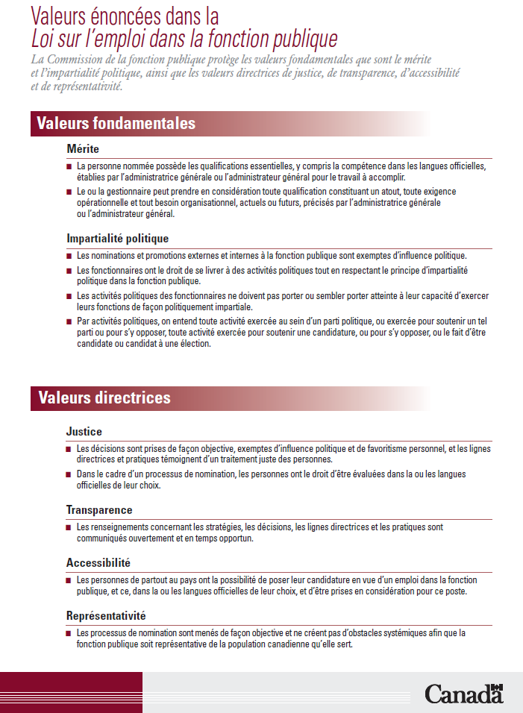
Valeurs – Loi sur la fonction publique
Les valeurs directrices sont très importantes en RH au gouvernement, puisque si les cadres décident d’embaucher un candidat dans un processus non-annoncé, ils doivent justifier en expliquant très clairement comment cette nomination rencontre toutes ces valeurs. Pas toujours facile…mais c’est ça le cadre de responsabilisation!!!

Slide 36
CFP gère la base de données centrale des offres d’emplois au fédéral
http://jobs-emplois.gc.ca/index-fra.htm
Mais cela n’est qu’une infime partie
des emplois disponibles…

Slide 37
Formation et perfectionnement
Un des avantages de travailler pour le fédéral – beaucoup d’opportunités de formation
Plusieurs formes:
  En milieu de travail (coaching, ateliers internes, e-learning, affectations spéciales, etc.)
  Hors milieu de travail (détachements allant de quelques jours à quelques années)

Slide 38
École de la fonction publique
http://www.csps-efpc.gc.ca/index-fra.asp
Fournit des formations sur:
Les connaissances de base
Les programmes de perfectionnement pour cadres

Slide 39
Gestion et évaluation du rendement
Gestion
Établir une relation positive avec les employés
Motiver
Donner de la rétroaction positive
ou corrective
Coaching
Évaluation
Recueillir, analyser, évaluer transmettre de l’information sur le comportement des employés
Évaluer par rapport à des objectifs
Points forts et points faibles des employés

Slide 40
Organisation et Classification
Conseil du trésor
Définition de la structure des groupes professionnels
Normes de classification (groupes) et des normes de qualification (compétences)
http://www.tbs-sct.gc.ca/chro-dprh/cla-fra.asp

Slide 41
Classification (Conseil du Trésor)
Le Conseil du Trésor élabore et émet des lignes directrices en ce qui concerne le système de classification
Le système de classification permet de déterminer la valeur relative du travail ou du poste et sert à:
    Établir et définir des groupes professionnels;
    Positionner adéquatement chaque poste d'un groupe professionnel relativement aux autres postes (qualifications/profil de compétences; formations spécialisées; reconnaissance, etc.);
    Fournir un cadre pour l'établissement de la structure de rémunération.

Slide 42
Donnez des exemples de groupes professionnels que vous connaissez…

Slide 43
Exemples de groupes professionnels selon les normes de classification
Économique et services de sciences sociales (EC 1-7)
Direction (EX 1-7)
Gestion financière (FI 1-7)
Service extérieur (FS 1-7)
Gestion des ressources humaines (HM 1-7)
Droit (LA 1-7)
Traduction (TR 1-7)
Etc.
Catégories professionnelles
EC; EX; etc.
Échelon: 1-7

